Slide 1
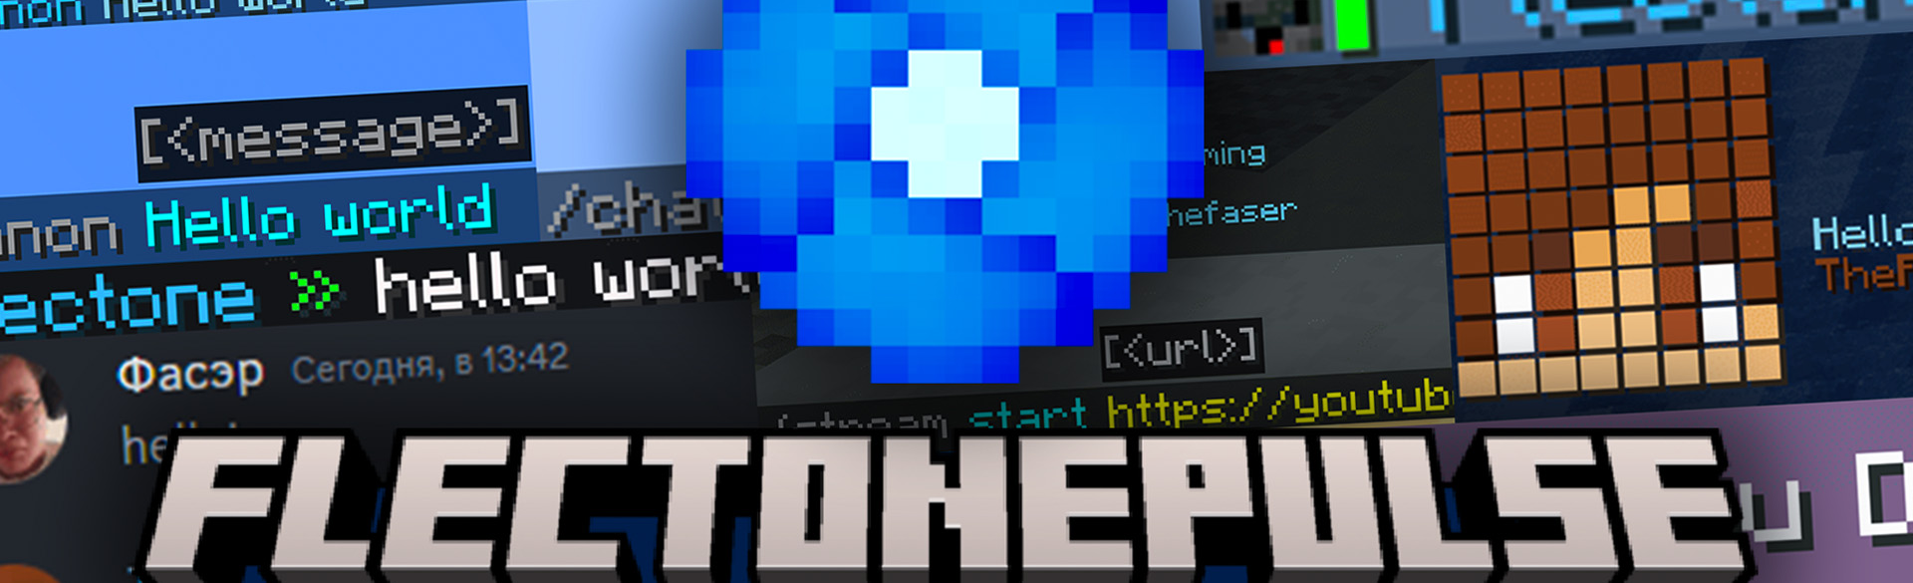

Федеральное государственное бюджетное образовательное учреждение
высшего образования «Оренбургский государственный университет имени В. А. Бондаренко»
Институт математики и информационных технологий
Кафедра математики и цифровых технологий
ВЫПУСКНАЯ КВАЛИФИКАЦИОННАЯ РАБОТА
Разработка менеджера сообщений для игры Minecraft
Руководитель канд. пед. наук, ​
Доцент А. Е. Шухман​
Выполнил студент​
группы 22ФИИТ(б)РАИС​
А. С. Мочалин

Slide 2
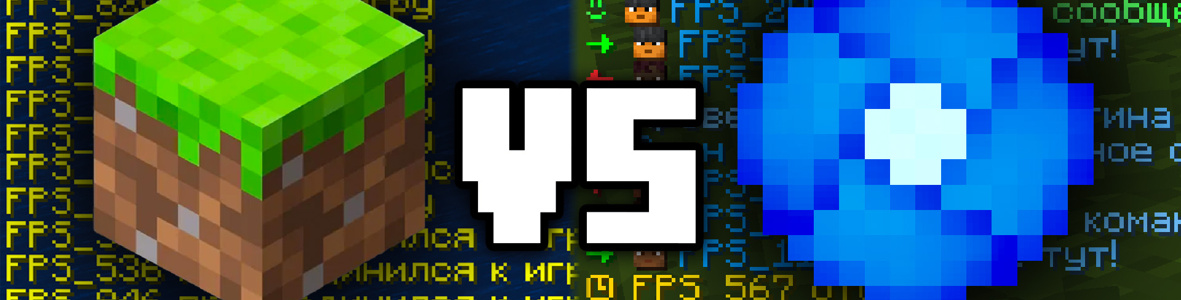
Что такое Minecraft?​
Minecraft – популярная многопользовательская «песочница», выпущенная в 2011 г. с более чем 350 млн. проданных копий, что делает ее самой продаваемой игрой в истории.
2

Slide 3
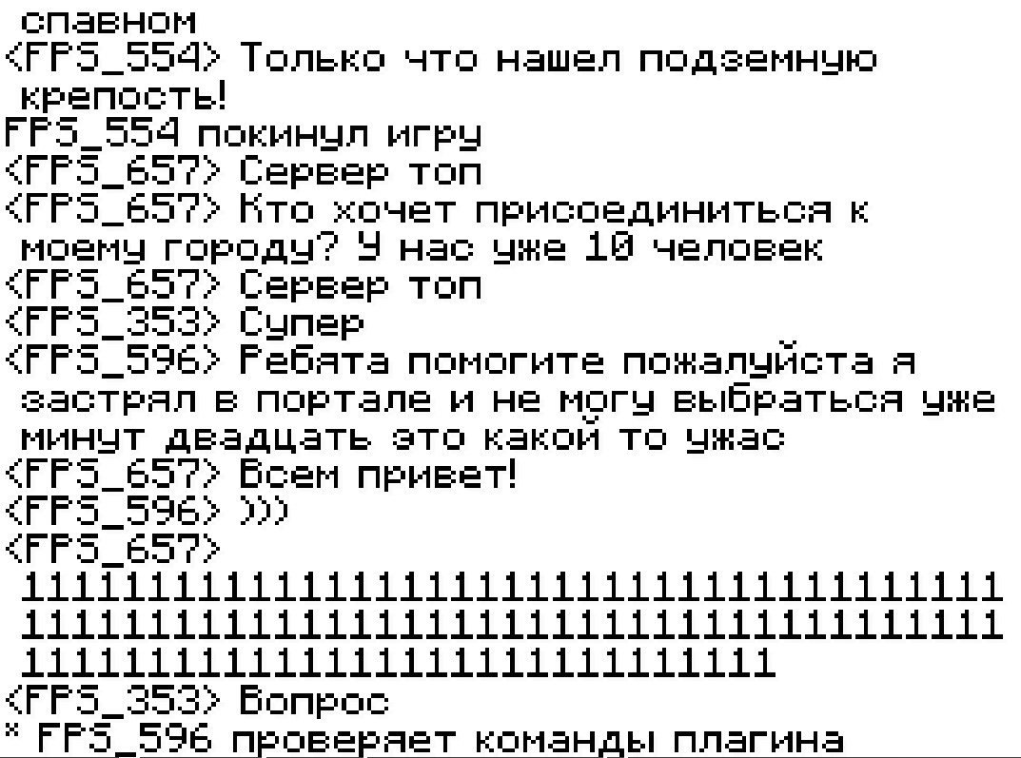
Роль чата в Minecraft​
0
Чат это основной способ общения игроков на сервере, отправка текстовых сообщений и команд.
Сообщения отображаются на экране в левом нижнем углу всем или выбранным игрокам.
В чате можно отслеживать историю сообщений для быстрого доступа к важной информации.
Стандартное отображение чата в Minecraft

Slide 4
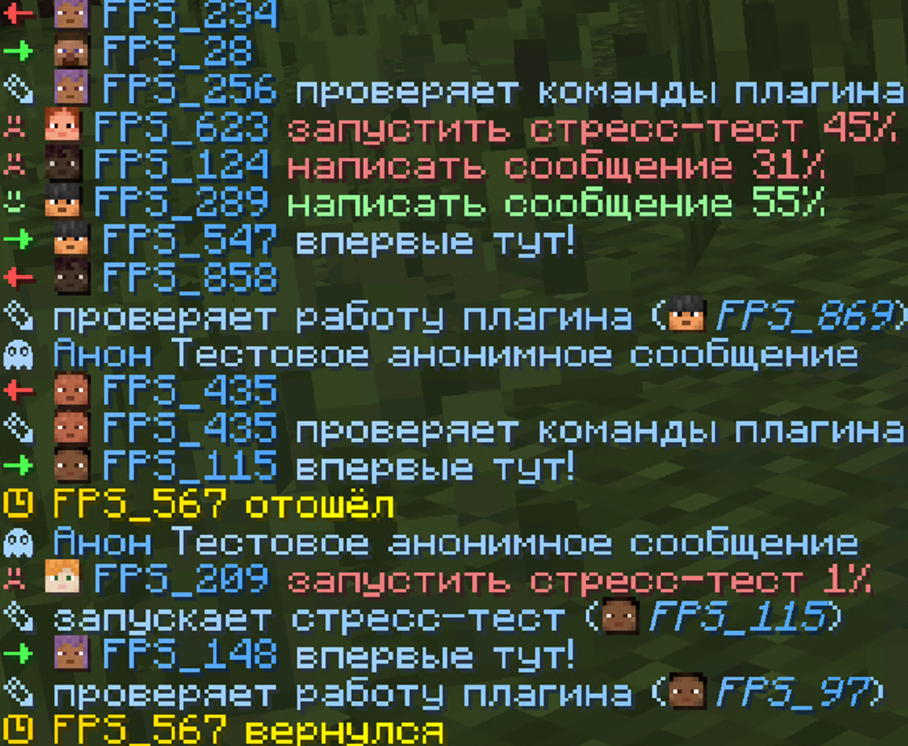
Актуальность темы
Актуальность заключается в необходимости создания гибкого, производительного и удобного инструмента, который можно будет адаптировать под правила конкретного игрового проекта.
Такой менеджер станет важной частью инфраструктуры, напрямую влияющей на комфорт игроков и эффективность работы модерации.
Отображение чата с реализованной системой

Slide 5
Цель и задачи
Цель – разработка менеджера сообщений для игры Minecraft.
Задачи:
изучить теоретические аспекты разработки системы
описать функциональные требования к системе
спроектировать модель системы с использованием современных средств и методов
описать алгоритмы и архитектурные особенности системы
реализовать систему и описать этапы разработки
протестировать реализованную систему
1
2
3
4
5
6

Slide 6
Анализ отечественных и зарубежных источников
Наименование работы | Авторство | Краткое содержание
Large scale in-game spectating system for Minecraft-like games (Крупномасштабная внутриигровая система наблюдения за Майнкрафтом) | M. Delgorge | В документе описывается система трансляции состояния сервера Minecraft внешним зрителям.
Distributed Server for the Game (Распределенный сервер для игры) | T. Hejman | В работе рассматривается использование функционального программирования для реализации параллельного сервера Minecraft.
Разработка сессионного контейнера серверного Java-кода | В. С. Виноградов | В статье приводится концепция и реализация контейнера серверного кода на Java, обеспечивающего постоянное клиент-серверное соединение.
Высокопроизводительный сервер на Netty | Eirenliel | В статье рассматриваются проблемы масштабируемости Minecraft-серверов при использовании традиционной модели с использованием одного потока на соединение.

Slide 7
Сравнение аналогов
Критерий сравнения | Наименование системы
 | EssentialsX Chat | Chatty | Venture Chat | Discord SRV | Better Chat | Deluxe Chat | Interactive Chat
Форматирование сообщений | – | + | + | + | + | + | +
Система каналов | + | + | + | – | – | – | +
Кросс- серверность | – | – | + | + | – | – | +
Интеграция с Discord | – | – | – | + | – | – | –
Инструменты модерации | + | – | – | – | + | – | –
Интерактивные элементы | – | – | – | – | – | – | +
Простота настройки | + | – | – | + | + | + | –

Slide 8
Функциональные требования
Система должна обеспечивать:
перехват и обработка сетевых пакетов чата на низком уровне
организация системы сообщений с разделением прав доступа
применение цепочки фильтров для модерации содержимого сообщений
динамическое форматирование сообщений
синхронизацию в распределенных сетях
1
2
3
4
5

Slide 9









Средства для разработки
Средство | Описание | Логотип
Java | Основной язык, полная совместимость с Minecraft
Gradle | Сборка проекта и управление библиотеками
Google Guice | Внедрение зависимостей, модульная архитектура
JDBI + HikariCP | Работа с Базой Данных и пул соединений
Spigot/Paper/Fabric | Серверные платформы для запуска плагина/мода
PacketEvents | Низкоуровневая обработка сетевых пакетов
Jackson | Работа с файлами конфигурациями

Slide 10
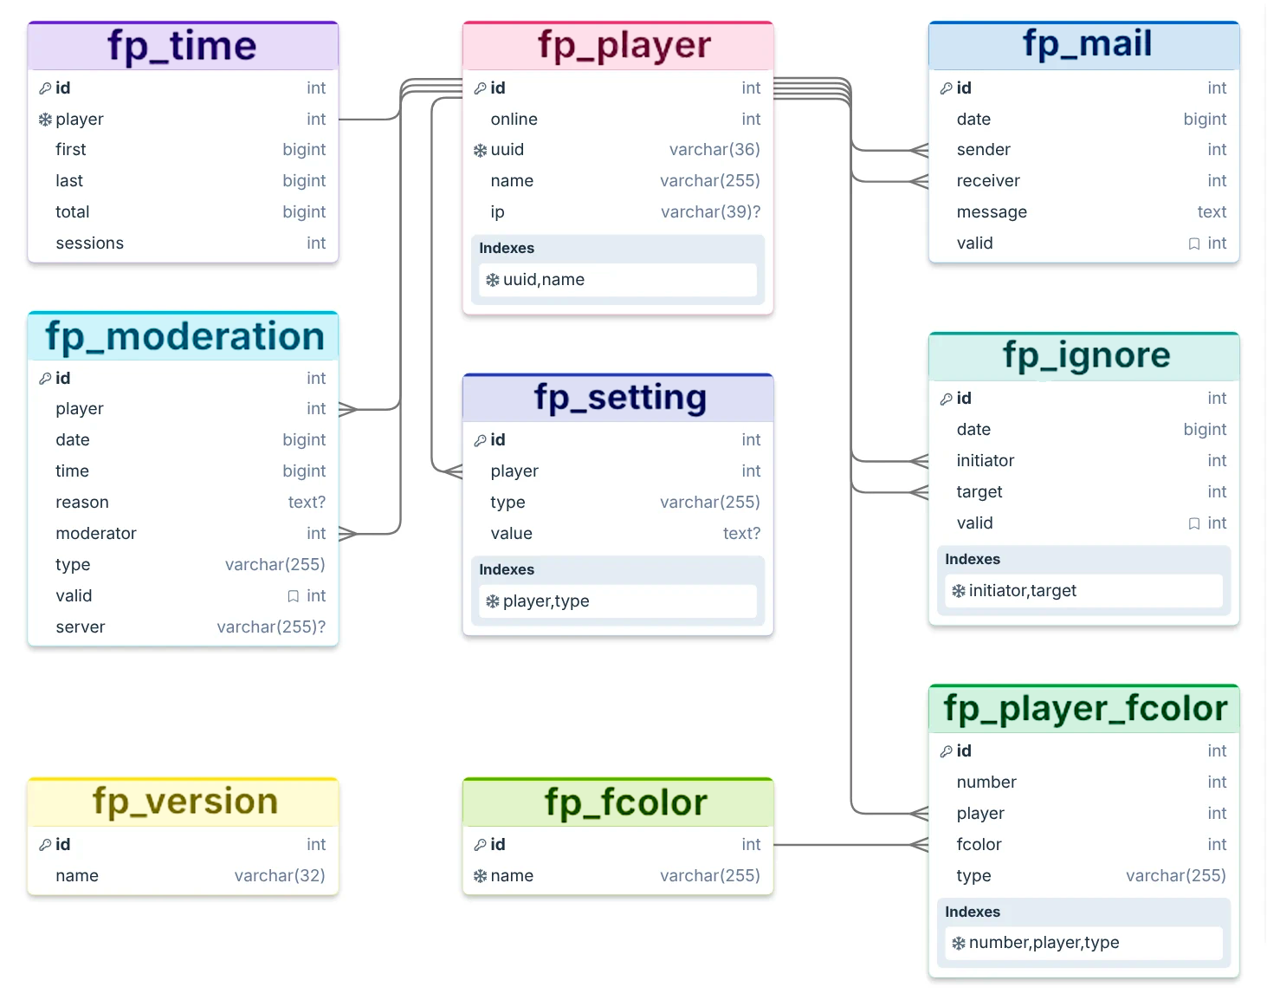
Проектирование системы
Диаграмма базы данных
10

Slide 11
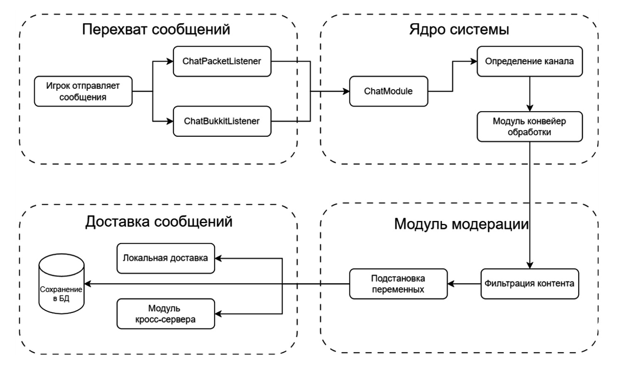
Структурная модель
Модель обработки отправленных сообщений
11

Slide 12
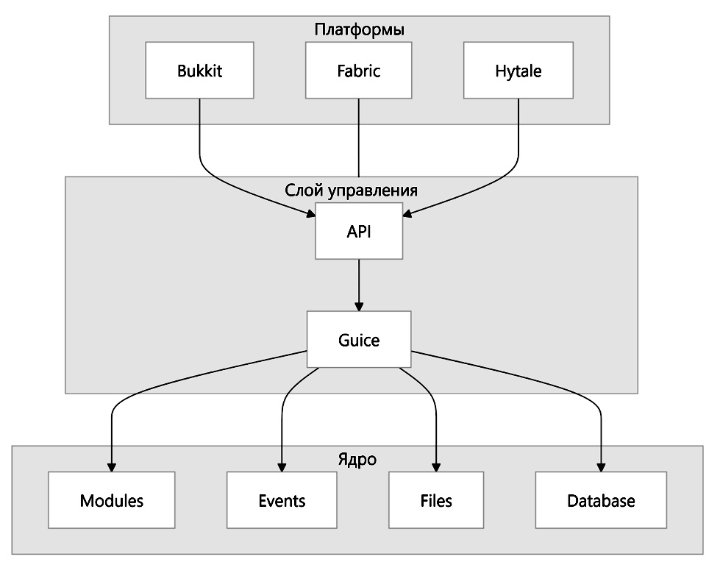
Архитектурные особенности
К особенностям относятся:
модульная архитектура
перехват пакетов Netty
конвейерная обработка
абстрактный слой БД
серверная синхронизация
динамическая конфигурация
API для расширений
1
2
3
4
5
6
7
Информационная модель системы
12

Slide 13
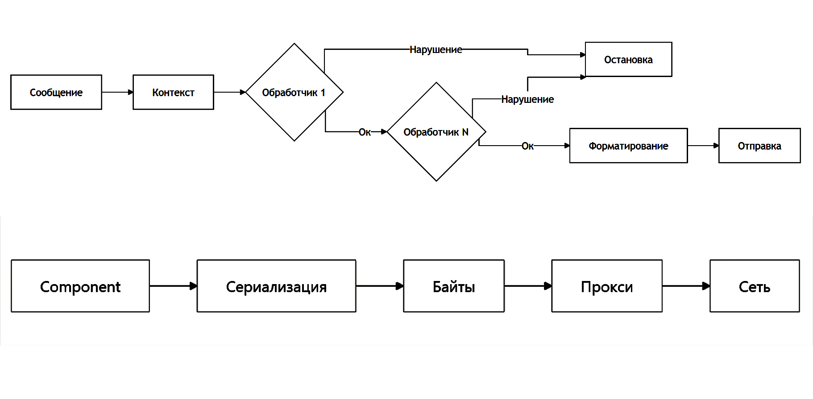
Алгоритмы обработки и отправки сообщений
Алгоритм конвейерной обработки сообщений
Алгоритм отправки сообщений
13

Slide 14
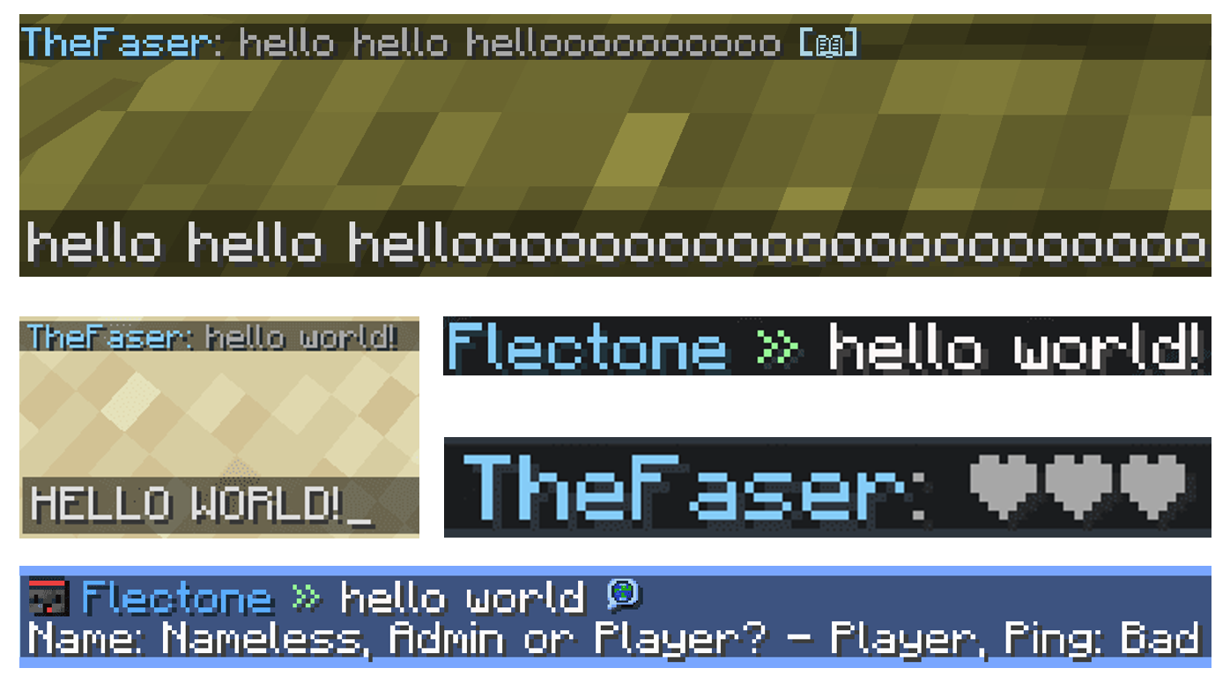
Демонстрация работы системы
Функциональное тестирование каждого модуля
14

Slide 15
Сравнение отображения сообщений
Стандартное отображение чата в Minecraft
Отображение чата с реализованной системой
15

Slide 16
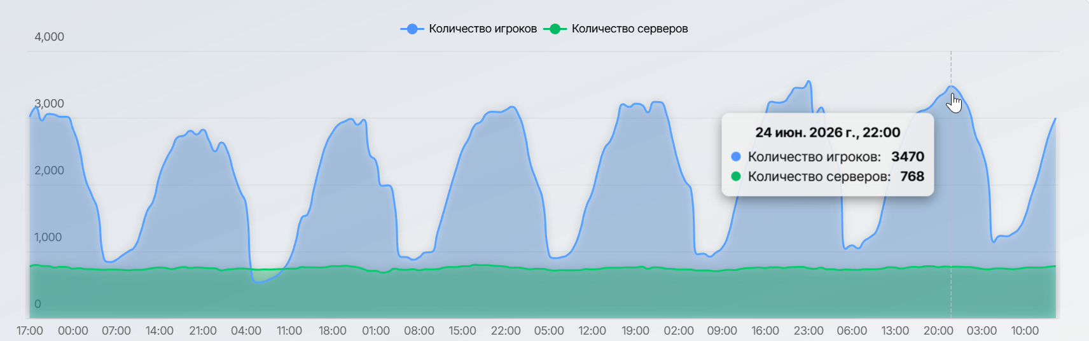

Статистика использования системы
Активность использования за 7 дней
16

Slide 17
Заключение
В результате:
проведен анализ теоретических аспектов разработки системы
составлены функциональные требования к разрабатываемой системе
спроектирована модель системы с использованием современных средств и методов
описаны алгоритмы и архитектурные особенности разрабатываемой системы
реализована система и описаны этапы разработки;
протестирована реализованная система
1
2
3
4
5
6
17

Slide 18

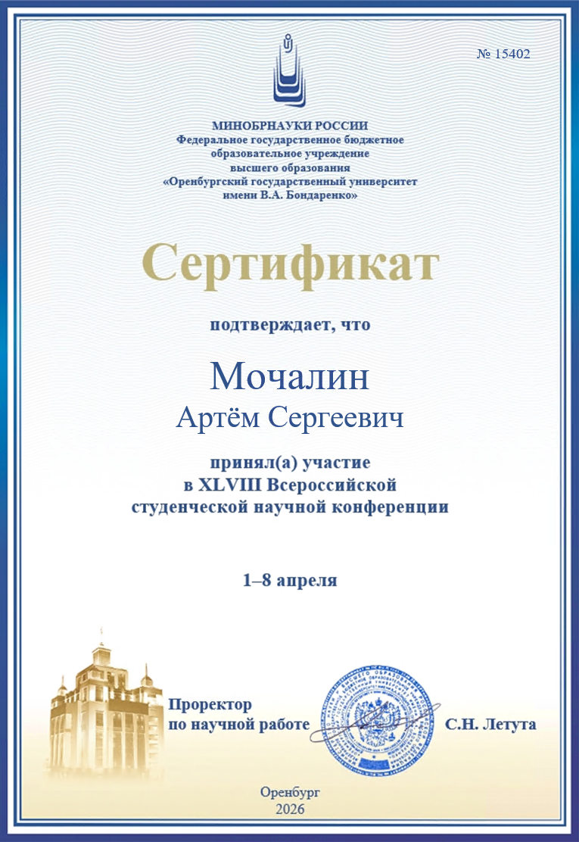

Участие в конференциях
18

